Slide 1


Slide 2


CHỦ ĐỀ 3: TRUYỀN THỐNG TRƯỜNG EM
BÀI 7
KÍNH YÊU THẦY CÔ

Slide 3
TIẾT 1

Slide 4
KHỞI ĐỘNG

Slide 5


Slide 6
KHÁM PHÁ – KẾT NỐI

Slide 7

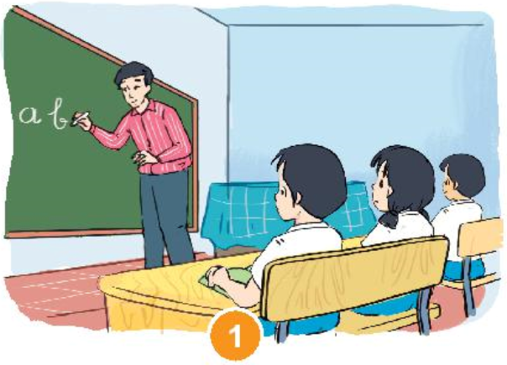
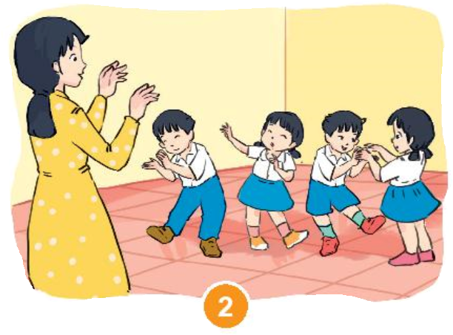
Hoạt động 1
Chia sẻ những điều thầy cô đã làm cho em hằng ngày?

Slide 8
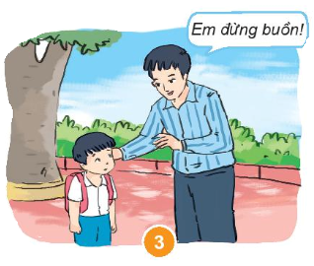
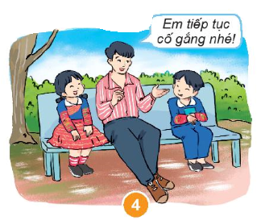
Hoạt động 1
Chia sẻ những điều thầy cô đã làm cho em hằng ngày?

Slide 9
Giáo viên nhận xét và kết luận
Hằng ngày, thầy cô giáo dạy các em học chữ làm toán, các kiến thức khoa học, dạy các em múa hát và nhiều điều hay, lẽ phải. Thầy cô luôn ân cần hỏi han
các em khi có chuyện không vui và khuyến khích, động viên các em cố gắng học tập, rèn luyện để trở thành người có ích cho xã hội

Slide 10
Hoạt động 2
- Nêu những việc cần làm để thể hiện lòng biết ơn, kính yêu thầy cô?
- Các em cần làm gì để thể hiện lòng biết ơn, kính yêu thầy cô?
- Em đã làm được những điều gì để thể hiện lòng biết ơn, kính yêu thầy cô?

Slide 11
Giáo viên nhận xét và kết luận
Thầy cô giáo luôn yêu thương , chăm lo dạy dỗ các em. Các em cần tỏ lòng biết ơn và kính yêu thầy cô bằng các việc làm cụ thể như: đi học đúng giờ, không làm việc riêng, tích cực tham gia các hoạt động.....

Slide 12
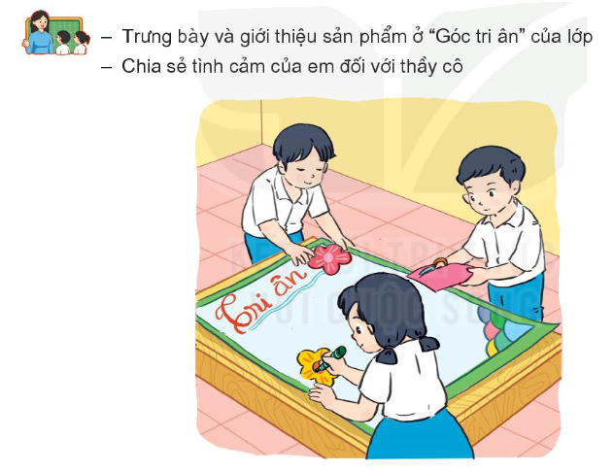

Slide 13
TIẾT 2

Slide 14
THỰC HÀNH

Slide 15
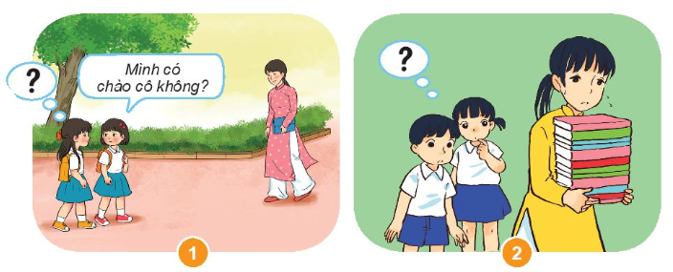
Hoạt động 3
Sắm vai xử lí tình huống

Slide 16
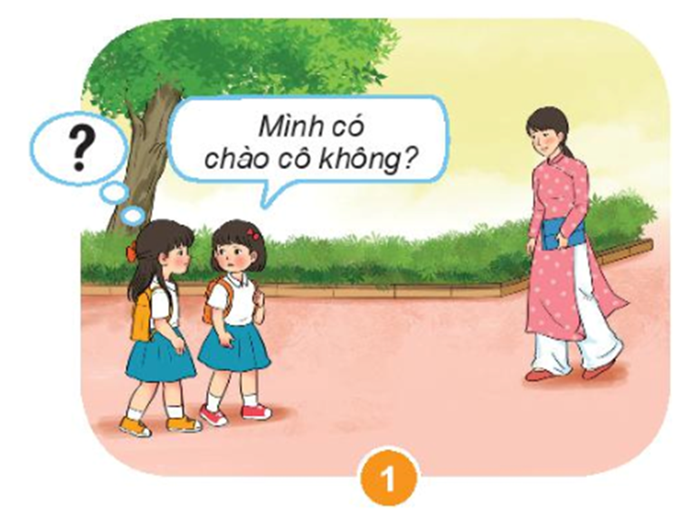
Tranh ở tình huống 1 nói về điều gì?
Hai bạn học sinh nhìn thấy cô giáo không dạy ở lớp mình
và tự hỏi”Mình có chào cô không”

Slide 17
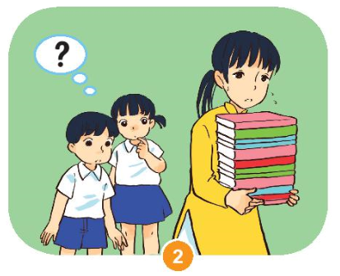
Tranh ở tình huống 2 nói về điều gì?
Hai bạn học sinh nhìn thấy cô giáo đang bê chồng sách nặng. Hai bạn nên làm gì?

Slide 18
Giáo viên nhận xét và kết luận
Khi gặp thầy cô giáo dù là thầy cô không dạy lớp mình, các em cần lễ phép chào và giúp thầy cô những việc phù hợp khả năng của mình. Có như vậy mới xứng đáng là học sinh ngoan và biết kính trọng, lễ phép thầy, cô giáo

Slide 19
Hoạt động 4
Làm thiệp để tặng thầy cô

Slide 20
VẬN DỤNG

Slide 21

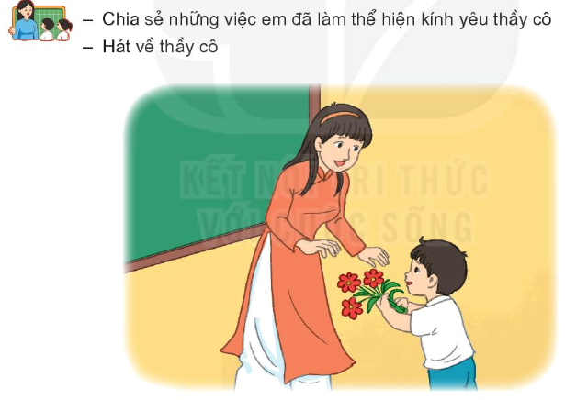
Hoạt động 5
Thực hiện tốt những điều thầy cô dạy hàng ngày

Slide 22
TỔNG KẾT
Thầy cô giáo dạy em học chữ, học điều hay, lẽ phải để trở thành con ngoan, trò giỏi, công dân có ích cho xã hội. Em cần biết ơn và kính yêu thầy, cô giáo

